Slide 1
Part1 OT
Notes:
파트1 오리엔테이션을 시작하도록 하겠습니다.

Slide 2
목차
AIoT 소개
AIoT 구성원 소개
전공 소개
전공 분야 소개
향후 계획
Notes:
목차는 다음과 같습니다.

Slide 3
AIoT 소개
AIoT는 컴퓨터공학과 학생들로 구성된
교육 봉사 동아리입니다.
Python 교육과 전공 과목 체험을 주로 하는 Part 1과,
희망 분야에 따라
AI와 IoT를 체험하는 Part 2를 운영하고 있습니다.
Notes:
동아

Slide 4
AIoT 구성원 소개
서주원
경희대학교 컴퓨터공학과 3학년
관심 분야: 백엔드, 빅데이터, 머신 러닝
주 언어: 파이썬, Node.js, C++
김태훈
명지대학교 정보통신공학과 3학년
관심 분야: IoT, 머신 러닝
주 언어: 파이썬, C++
오진철
세종대학교 소프트웨어학과 3학년
관심 분야: 웹 프론트엔드, 안드로이드, 백엔드
주 언어: 한국어
정상원
한국산업기술대학교 컴퓨터공학과 3학년
관심 분야: 머신러닝, IoT
주 언어: 파이썬, C

Slide 5
전공 소개
Quiz!
경희대학교 컴퓨터공학 전공과목 중에서,
단순히 프로그래밍 언어만을 배우는
수업의 수는 몇 개일까요?
참고로 전공 과목의 수는 64개입니다.

Slide 6
전공 소개
정답은, 단 2개입니다.
1학년 1학기에 Python,
1학년 2학기에 C++를 제외하곤
단순히 언어만을 익히기 위해
개설된 수업은 없습니다.

Slide 7
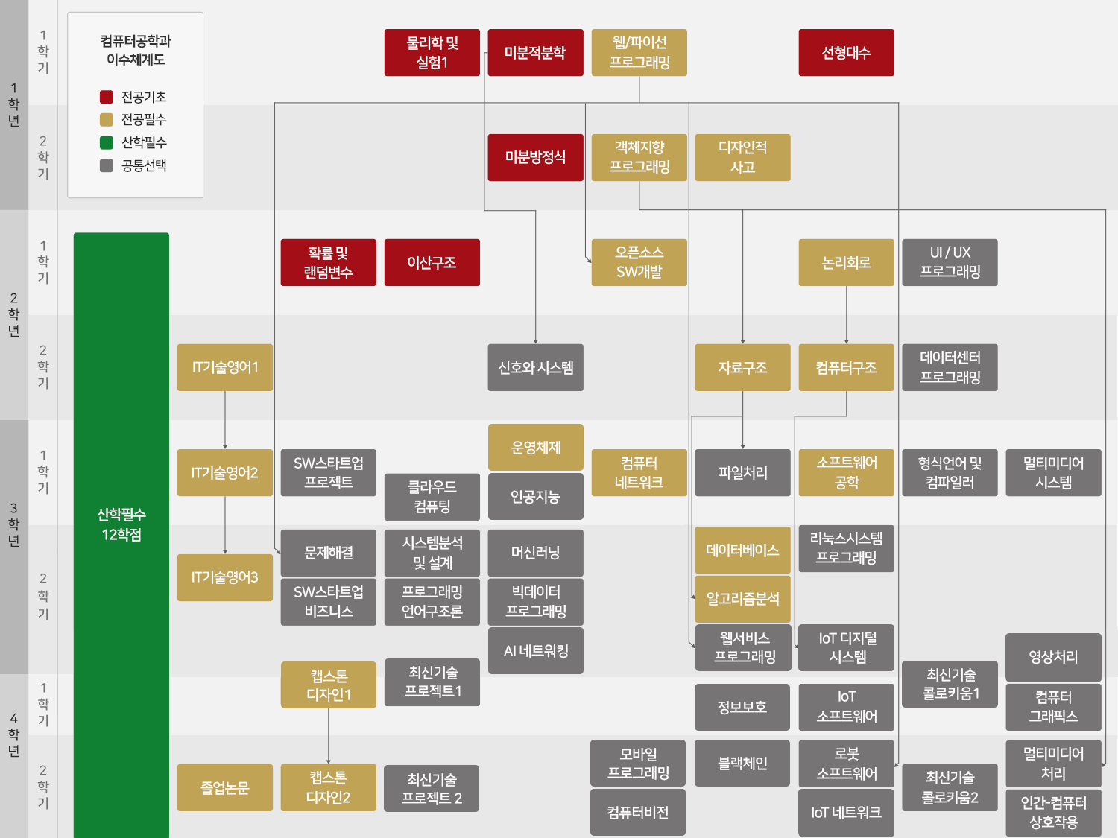
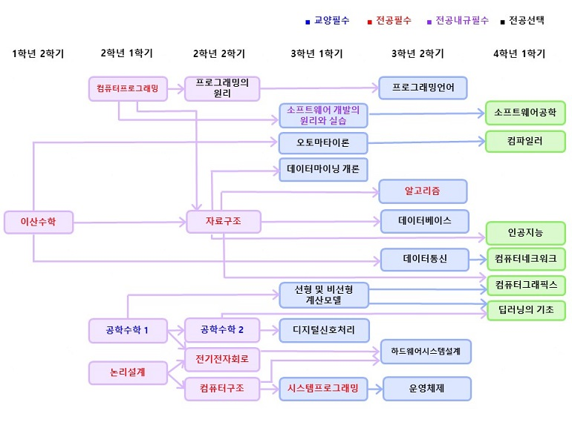
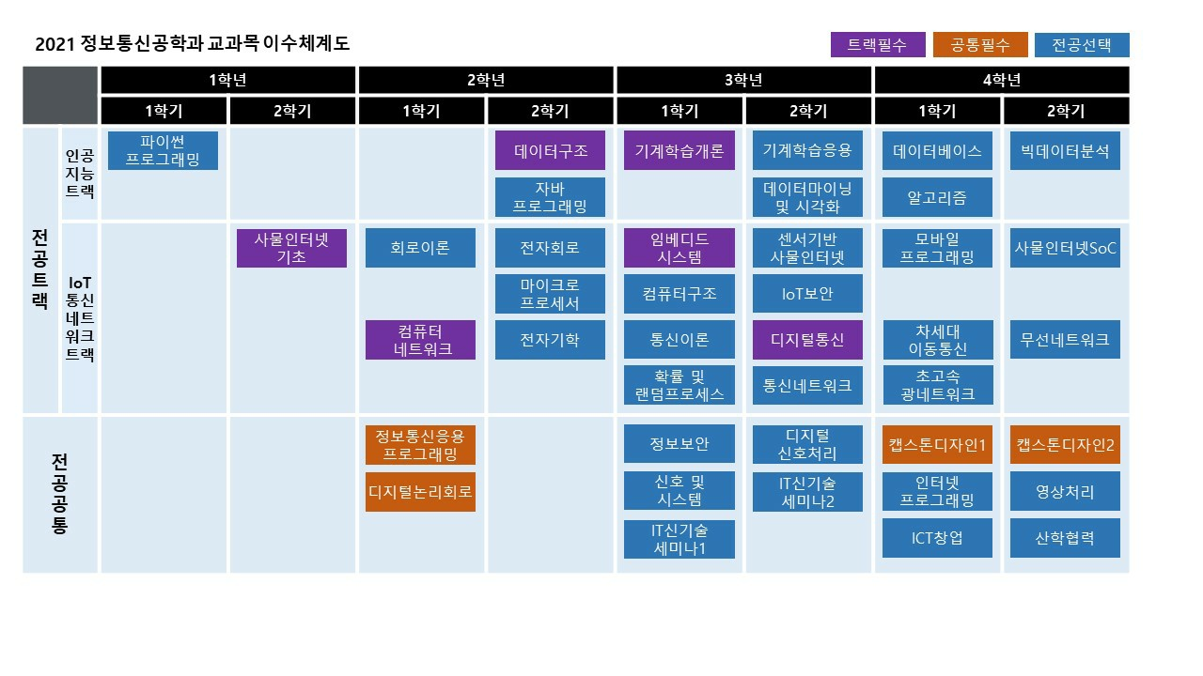
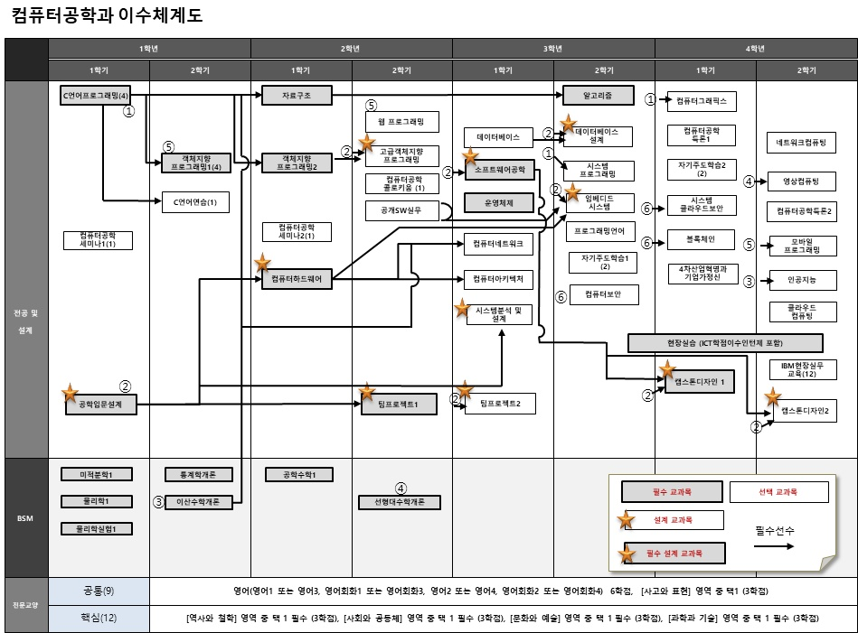
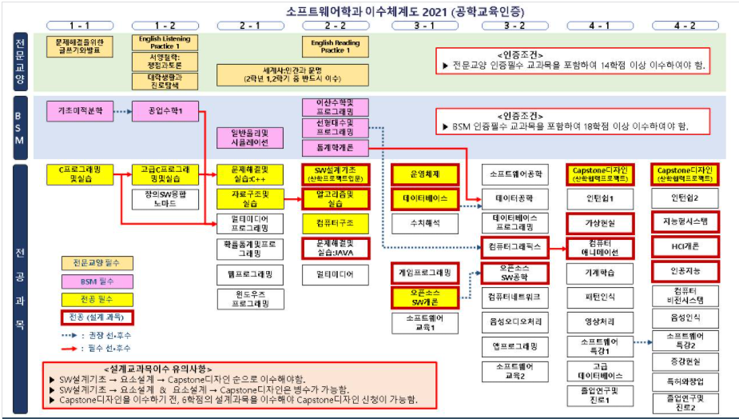
전공 소개
약 20여개의 대학교의 컴퓨터공학 또는 관련 전공 교과과정 분석

Slide 8
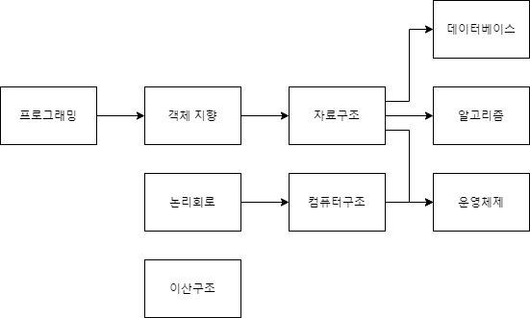
전공 소개
1학년 언저리
2학년 언저리
3학년 언저리

Slide 9
전공 소개
Why?
프로그래밍 언어를 알고 있는 것 만으로는 좋은 프로그램을 개발 할 수 없음.
프로그래밍 언어의 특성상 한 언어를 알고 있으면 다른 언어를 배우는 것은 매우 쉬움.
CS(Computer Science) 지식의
확보를 중심으로 교육과정이 구성

Slide 10
전공 분야 소개에 앞서
필수!
영어
Git, GitHub
Problem Solving(PS) 연습

Slide 11


전공 분야 소개에 앞서 - 영어
검색은 무조건 Google에 영어로! 한글로 검색했을 때 보다 영어로 검색했을 때 얻을 수 있는 정보가 훨씬 많음.
높은 수준의 영어가 요구되는게 아니라 단순히 내가 검색할 것을 영어로 작성할 수 있고, 결과를 해석만 할 줄 알면 됨.
영어로 검색해서 한국어 검색결과가 나온다면 Best!
검색을 잘하는 것도 능력.
Google과 Stackoverflow 없으면 개발 못함.

Slide 12


전공 분야 소개에 앞서 – Git, GitHub
Git은 소스 코드 버전 관리 도구이자 협업 도구.
학교에서의 많은 프로젝트와 실무에서 프로젝트 진행이 Git을 통해서 이루어지고, 취준 시 이력서에 GitHub라는 자신의 소스코드 저장소를 기재하게 함.
여기서 GitHub는 소스코드 저장소이며, 많은 오픈소스 프로젝트가 업로드 되어있고, 학생들에게는 포트폴리오로 활용됨.
Git을 익히고 GitHub를 관리하는 것은 빠르면 빠를수록 좋음.

Slide 13
전공 분야 소개에 앞서 – PS
개발 직군의 경우 거의 모든 기업에서 채용 절차에 코딩 테스트를 포함하고 있음.
최근에는 각종 대외활동이나 대회에 참가하는데 요구되기도 함.
PS 스킬을 어느정도 확보하면 할 수 있는 일이 많아짐.
관련 전공과목을 이수해야 풀 수준도 있지만 단순히 두 수의 합을 출력하는 등 쉬운 문제도 존재.
백준(https://acmicpc.net), 프로그래머스(https://programmers.co.kr), Codeforces(https://codeforces.com/) 등에서 많은 문제를 지원함.

Slide 14
전공 분야 소개
웹 프론트엔드
안드로이드/iOS 앱
백엔드
게임
빅데이터
인공지능/머신러닝
사물 인터넷

Slide 15


전공 분야 소개 – 웹 프론트엔드
사용자 인터페이스(UI) 구성이나 서버와의 통신, 웹페이지 조작 등을 눈에 보이는 부분을 개발하는 분야.
고전적으로 HTML, CSS, Javascript가 주를 이룸.
최근에는 SPA(Single Page Application)를 위해 React, Angular.js, Vue.js도 많이 사용됨.
모두 Javascript 기반!

Slide 16





전공 분야 소개 – 안드로이드/iOS
애플리케이션 개발.
안드로이드의 경우 Kotlin으로 개발되고 있고, iOS는 Swift로 개발.
최근에는 OS에 구애 받지 않는 하이브리드 앱 개발 프레임워크로 Javascript 기반의 React, Dart 기반의 Flutter, C# 기반의 Xamarin이 사용됨.

Slide 17





전공 분야 소개 – 백엔드
API와 DB 설계하는 등 사용자 입장에서 눈에 보이지 않는 부분을 개발하는 분야.
대개 큰 규모에서는 Java 기반의 Spring이 지배 적으로 사용되며, Javascript 기반의 Express, Python 기반의 Django, Flask도 널리 사용됨.
최근에는 Go 기반의 Echo도 배우는 사람이 늘고 있음.

Slide 18



전공 분야 소개 – 게임
게임을 개발하는 분야.
C++ 기반의 unreal 엔진과, C# 기반의 unity 엔진을 이용하여 거의 모든 게임이 제작됨. 그 중에 unreal 엔진이 큰 규모에 더 적합하고, unity 엔진은 상대적으로 작은 규모에 적합.
AR이나 VR도 위 두 엔진으로 개발 가능.
Python기반의 Pygame등의 라이브러리로도 제작 가능함.

Slide 19


전공 분야 소개 – 빅데이터
대용량의 데이터(수백GB급 이상)를 처리하고 분석하는 분야.
단일 컴퓨터에서 처리할 수 없을 정도로 큰 데이터를 다루기 때문에 분산 컴퓨팅이 필요.
Java 기반의 Hadoop, Python이나 Scala 기반의 Spark가 주로 사용됨.
특히 Hadoop은 Hadoop Ecosystem이라 하여 관련된 여러 프로젝트들의 모임이 존재함.

Slide 20



전공 분야 소개 – AI/ML
사진이나 영상을 다루는 Computer Vision, 글자와 음성과 같이 자연어를 다루는 Natural Language Processing, AlphaGo가 해당되는 Reinforcement Learning, 자율주행 등 다양한 분야가 해당.
앞서 소개된 분야 중 발전 속도가 가장 빠른 편에 속함. 최신 기술의 경우 한글로 된 자료가 존재하지 않을 수도 있기 때문에 영문으로 작성된 논문이나 영문 자료를 찾는 경우도 빈번함.
개발은 주로 Python기반의 Pytorch, Tensorflow, Keras로 이뤄짐.

Slide 21


전공 분야 소개 – IoT
각종 사물에 센서와 통신 기능을 내장하여 인터넷에 연결하는 기술.
단순히 센서를 조작하는 것 뿐만 아니라, 센서로부터 읽어 들인 정보를 모니터링하고 분석하고, 해킹으로부터 보호하는 보안까지 이 분야에 포함됨.
교육용으로 사용되는 Arduino는 C로 개발되고, Raspberry Pi는 C나 Python으로 개발되는데 보드를 직접 제작하는 경우 해당 보드에 맞는 Device Driver를 직접 개발하기도 함.

Slide 22
향후 계획
위에서 언급된 많은 언어 중 Python은 문법이 간결하고 범용성이 뛰어남.
또한, AI와 IoT에 모두 사용되는 언어이기 때문에 Python을 배우고 이를 이용하여 AI와 IoT를 간단하게 나마 배워볼 예정

Slide 23
향후 계획
월 | 일정
5월 | Python 교육
6월 | Python 교육, 전공 과목 체험 (객체 지향)
7월 | 전공 과목 체험 (자료 구조, 알고리즘, 운영 체제)
8월 | AI – 기본 개념 / IoT – 회로이론
9월 | AI - 수학과 기본 구조 / IoT – 라즈베리파이 기초
10월 | AI – CNN / IoT- 라즈베리파이 센서 제어
11월 | AI – RNN / IoT – 라즈베리파이 통신
12월 | AI – DQN / IoT – 라즈베리파이 통신 심화

Slide 24
QnA

Slide 25
감사합니다!

